Slide 1
『融客月报』
——私募股权投资市场（2021年3月）

Slide 2
募集
募集市场持续降温，
数量规模双双下行。
并购
并购数量逐步增加，
并购规模小幅扩大。
投资
投资市场逐步回暖，
市场热门板块依旧。
新三板
新三板摘牌增多，
精选层保持稳定。
IPO
IPO 节奏保持稳定，
数量规模小幅增长。
科创板
科创板稳定运行，
业绩兑现影响明显。

Slide 3
募集
募集市场持续走低
在2月募集市场降温的情况下，3月市场热度持续走低，共发生103起基金募集事件，募集资金共计0.2亿元，基金募集数量规模双双下行。具体数据方面，募集数量环比减少44.92%，同比增加472.22%；募集规模环比收窄70.19%，同比缩小99.91%。
募集事件数量同比
472.22%
募集事件规模同比
99.91%
Notes:
Wind数据补充，0.2亿为募集完成的，其他的都正在募集
环比增减
-44.92% -70.19%
同比增减
472.22% -99.91%

Slide 4
募集
2021年3月募集基金数量及规模
类型 | 数量 | 募集规模 （人民币 亿元）
Growth | 103 | 0.20
Total | 103 | 0.20
募集市场逐步降温
3月共有103起基金募集事件，全部为成长型基金，募资总额0.20亿元。本月募资规模总体环比下滑70.19%。
其中，仅1只基金（衢州信友投资基金）已募集完成，其余102只正在募集。

Slide 5
投资
投资市场有所回升
2021年3月中国PEVC案例行业分布及规模
行业 | 案例数量 | 融资金额 （亿元）
信息技术 | 177 | 384.08
医疗保健 | 61 | 258.92
可选消费 | 27 | 46.81
工业 | 15 | 58.15
材料 | 12 | 17.64
金融 | 12 | 61.75
日常消费 | 10 | 4.77
房地产 | 2 | 30.90
公用事业 | 2 | 5.83
电信服务 | 1 | 0.50
能源 | 1 | 2.85
合计 | 320 | 872.20
3月PE/VC市场投资事件共计320起，环比增加64起。融资总额为872.20亿元人民币。
分行业来看，3月投资事件超过半数依旧在信息技术行业，共计177起，融资总额384.08亿元。
Notes:
2月256 474.25亿元，3月恢复到和1月份相近水平，2月可能受春节假期影响

Slide 6
投资
分行业融资案例及金额分布情况
从投资数量来看，55%的投资事件发生在信息技术行业、医疗保健紧随其后；
从投资规模来看，本月信息技术行业投资规模占比近50%，医疗保健依旧第二。

Slide 7
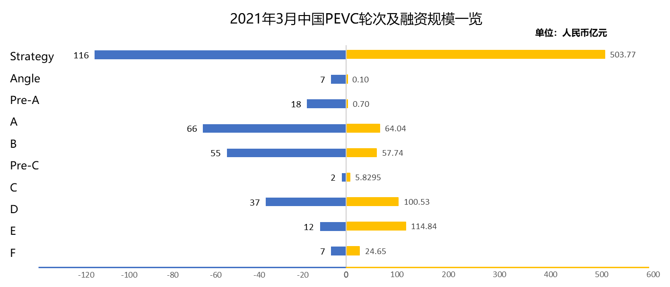
投资
按融资轮次来看，除战略轮外，3月融资事件发生最多的是A轮，共计发生66起。
按融资金额来看，除战略轮外，3月融资金额最多的是E轮,总融资额为114.84亿元。

Slide 8
投资
重要投资事件
融资规模前列
融资规模
融资轮次
1
十荟团：十荟团通过小程序及APP，基于城市社区/小区，为社区家庭带来产地食材以及日用品等。
投资方：阿里巴巴、时代资本等
7.5亿美元
D
2
京东邦能投资管理：江苏京东邦能投资管理有限公司经营范围包括投资管理，企业管理咨询，投资咨询，广告代理等。
投资方：高瓴资本、华平投资
7亿人民币
A
3
众能联合：众能联合是一家专注于工程设备租赁的高新技术产业互联网企业,能够为客户提供多品类工程机械设备租赁及物流、金融、保险等多产品一站式解决方案。
投资方：市北高新、五星控股、不惑创投、源码资本、瑞橡资本等
30亿人民币
C
市场关注
1
印象笔记：印象笔记帮助用户聚焦高价值信息，是对高价值信息进行获取、收藏、梳理、分享和协作的平台， 帮用户保存记忆，激发灵感，创想未来。
投资方：真成投资、上海文化产业发展投资基金、敦鸿资产、同创伟业、瑞壹投资
1000万人民币
B
Notes:
长安新能源寻找证券公司担任公司财务顾问，准备IPO，据说是华为和宁德时代投的

Slide 9
IPO及退出
A股、港股IPO情况
3月IPO节奏小幅加快，A股共有39家公司上市，科创板上市企业共19家。IPO总募资额为285.68亿，其中科创板总募资额为144.30亿，上市退出基金共计128支；
港股3月有13家企业上市交易，总募集资金44.46亿港元，其中募资规模最大的为诺诚健华-B，首发募资总额为24.16亿港元。
Notes:
港股2月 7家 619.74亿港元，有快手

Slide 10
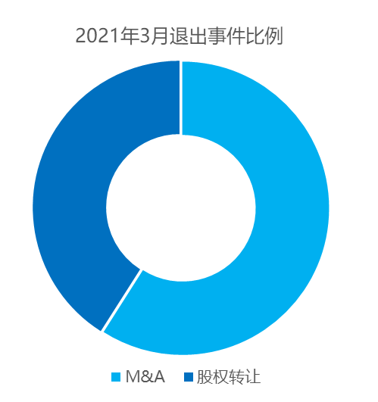
其他退出情况
基金退出情况
3月共有61家PE通过其他方式实现退出。
36个通过M&A途径完成退出，25家通过股权转让途径完成退出。
Notes:
2月39 14MA 25股权转让，股权转让家数不变，并购增加

Slide 11
并购
上市公司并购事件
交易状态 | 数量 | 金额总计 （人民币 亿元）
达成转让意向 | 7 | 0.00
董事会预案 | 101 | 291.21
股东大会通过 | 9 | 15.72
进行中 | 4 | 1.14
签署转让协议 | 16 | 9.32
完成 | 13 | 5.83
总计 | 150 | 323.22
3月A股上市公司并购事件共计150起，涉及规模总计323.22亿元人民币，其中，董事会预案的101家，进行中的4家，达成转让意向的有7家，已经签署转让协议的16家，股东大会通过的9家，完成的13家。较前一月并购数量由降转升，规模逐步扩大。
Notes:
2月104起，金额总计273.72亿元

Slide 12
并购
上市公司并购非上市公司规模前五
首次披露日 | 交易标的 | 交易买方 | 标的方所属行业 | 交易总价值 （人民币 亿元） | 最新进度
2021-03-13 | 延锋安道拓49.99%股权 | 华域汽车(600741.SH) | 机动车零配件与设备 | 80.64 | 董事会预案
2021-03-18 | 盛虹炼化6.8728%股权 | 东方盛虹(000301.SZ) | 综合性石油天然气 | 35.00 | 董事会预案
2021-03-26 | 蒙东能源45.15%股权; 福源热电36.86%股权 | 华电国际(600027.SH﹐1071.HK) | 电力,电力 | 15.00 | 董事会预案
2021-03-27 | 协和精准100%股权 | 香雪制药(300147.SZ) | 医疗保健技术 | 15.00 | 董事会预案
2021-03-09 | 伊犁鸿大100%财产份额 | 赣锋锂业(002460.SZ﹐1772.HK) | 多领域控股 | 14.70 | 董事会预案
Notes:
华域汽车子公司延锋公司汽车装饰与Adient plc座椅有限公司，延锋将加速全球化布局
发可转债对子公司增资，公司产业链从化纤扩展至炼油、石化全产业链
蒙东能源、福源热电将成为上市公司的全资子公司。满足公司转型发展以及“降杠杆、减负债”的需求以及优化上市公司股权结构。
积极支持协和精准生物岛项目所涉业务的开展和壮大，发挥上市公司与协和精准的协同效应。横向并购
间接获得五矿盐湖董事席位

Slide 13
新三板
新三板市场概况
挂牌企业总数
市场分层分布
转让方式分布
7777
51
6655
1071
51
7242
484
家
-199
精选
基础
创新
连续竞价
集合竞价
做市
转板摘牌10家
Notes:
精选层不变

Slide 14
科创板3月总市值变化情况
证券代码 | 证券简称 | 2020/2/28 总市值（亿元） | 2020/3/31 总市值（亿元） | 月涨跌幅
688198.SH | 佰仁医疗 | 93.52 | 146.04 | 56.15%
688677.SH | 海泰新光 | 48.90 | 65.48 | 33.90%
688699.SH | 明微电子 | 43.58 | 58.01 | 33.11%
688308.SH | 欧科亿 | 36.10 | 43.36 | 20.11%
688357.SH | 建龙微纳 | 35.10 | 41.95 | 19.52%
688021.SH | 奥福环保 | 36.72 | 43.77 | 19.20%
688056.SH | 莱伯泰科 | 20.86 | 24.83 | 19.01%
688169.SH | 石头科技 | 658.67 | 778.00 | 18.12%
688068.SH | 热景生物 | 22.61 | 26.68 | 18.02%
688202.SH | 美迪西 | 162.13 | 191.20 | 17.93%
Notes:
1.无支架生物瓣带瓣管道产品注册申请获受理，介入肺动脉瓣及输送系统临床试验
2.海泰新光2020年净利润同比增长33.95%
3.明微电子:目前公司在手订单充足，公司2020年实现营业总收入5.3亿,同比增长13.5%;实现归母净利润1.1亿,同比增长35.4%

Slide 15
科创板3月总市值变化情况
证券代码 | 证券简称 | 2020/2/28 总市值（亿元） | 2020/3/31 总市值（亿元） | 月涨跌幅
688019.SH | 安集科技 | 145.87 | 99.30 | -31.93%
688686.SH | 奥普特 | 282.31 | 196.13 | -30.53%
688200.SH | 华峰测控 | 247.73 | 179.14 | -27.69%
688183.SH | 生益电子 | 174.27 | 127.60 | -26.78%
688656.SH | 浩欧博 | 54.61 | 40.96 | -24.99%
688017.SH | 绿的谐波 | 155.46 | 117.77 | -24.24%
688185.SH | 康希诺-U | 1,200.13 | 910.62 | -24.12%
688222.SH | 成都先导 | 141.56 | 107.58 | -24.00%
688521.SH | 芯原股份-U | 349.17 | 266.66 | -23.63%
688333.SH | 铂力特 | 130.30 | 99.90 | -23.34%
Notes:
安集科技业绩良好，中美贸易摩擦，可能考虑获利了结
业绩略超预期,新能源行业将带来业绩弹性
第三代半导体整体不太行

Slide 16
3月小结
募集市场持续下行，投资市场回升
在募集市场2月由涨转跌的情况下，3月募集市场持续下行，市场热度走低，规模数量双双下行。募集数量环比减少44.92%，募集规模环比收窄70.19%。
投资市场连续下行后，3月有所回升，整体数量及规模与1月相近。投资数量较前一月增加64起，投资规模近乎翻番。A轮依旧为主要融资轮次。分行业来看，信息技术本月热度较高，数量占比超50%。
IPO节奏平稳，并购市场有所回温
今年以来IPO上市节奏保持稳定，3月数量及规模环比小幅上行。并购市场方面，并购数量及规模均有所增加，整体有所回暖，数量环比增加46起，规模小幅扩张。
从去年底以来，基金募集便持续火热，大量基金开始募集，在2月市场震荡情况下，募集明显降温，但同比仍大幅增长。4月，深市主板和中小板进行合并，但对于市场预计合并后会加速市场扩容，深交所方面表示，市场短期内并不会加速扩容，IPO节奏将持续保持稳定，IPO退出难度并不会减小。
Notes:
IPO发审出现的“大进大撤”现象，证监会认为，相关方对注册制的理解存在偏差，形成有效的市场约束需要一个渐进的过程。

